Slide 1
القسم الثالث
العهد
Notes:
القسم الثالث
العهد
بند

Slide 2
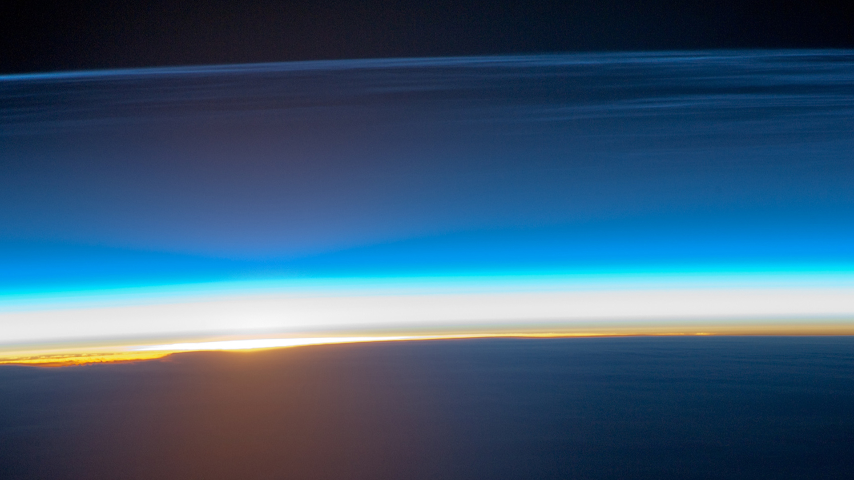
قصة الكتاب المقدس:
فهم الكتاب المقدس من سفر التكوين إلى الرؤيا
تُدرس من قبل كلية دالاس اللاهوتية • تستخدم بإذن تم الرفع بواسطة د. ريك غريفيث • الهيئة الإنجيلية الثقافية- الأردن ملفات بعدة لغات للتنزيل المجاني على BibleStudyDownloads.org

Slide 3
5-12-5-5-12
4-1-21-1
Notes:
علمتنا القسم الأول عن جهاز الذاكرة هذا.
هل يمكنك إخبار الشخص المجاور لك بما تعنيه هذه الأرقام؟

Slide 4
5-12-5-5-12
العهد القديم
P______________
H___________
P____________
M________ P_____________
M________ P_____________
5 books
12 books
5 books
5 books
12 books
P______________
H___________
P____________
M________ P_____________
M________ P_____________
5 books
12 books
5 books
5 books
12 books
أسفار موسى الخمسة | أسفار التاريخية | أسفار الشعرية | الأنبياء الكبار | ألانبياء الصغار
5 كتاب | 12 كتاب | 5 كتاب | 5 كتاب | 12 كتاب
Notes:
يحتوي العهد القديم على 5 أقسام بطولين - إما 5 أو 12 كتاباً.

Slide 5
4-1-21-1
العهد الجديد
P______________
H___________
P____________
M________ P_____________
M________ P_____________
5 books
12 books
5 books
5 books
12 books
P______________
H___________
P____________
M________ P_____________
M________ P_____________
5 books
12 books
5 books
5 books
12 books
الأناجيل | التاريخ | الرسائل | النبوة
4 كتاب | 1 كتاب | 21 كتاب | 1 كتاب
Notes:
تتوسع مؤسسة الإنجيل الرابع إلى كتاب تاريخي واحد - أعمال الرسل.
تطبق الرسائل الاثنتي عشرة اللاهوت على التجربة.
يتناول الكتاب الأخير من الرؤيا المستقبل في المقام الأول.

Slide 6
5-12-5-5-12
4-1-21-1
Notes:
ها أنت ذا - هل يمكنك شرح ذلك الآن؟

Slide 7
1. الله خالق.
2. ما يخلقه الله جيد.
3. الإنسانية، التي خلقها الله، جيدة جدا.
خلق
Notes:
تكوين 1يتضمن ثلاث حقائق، هذه الحقائق هي.

Slide 8
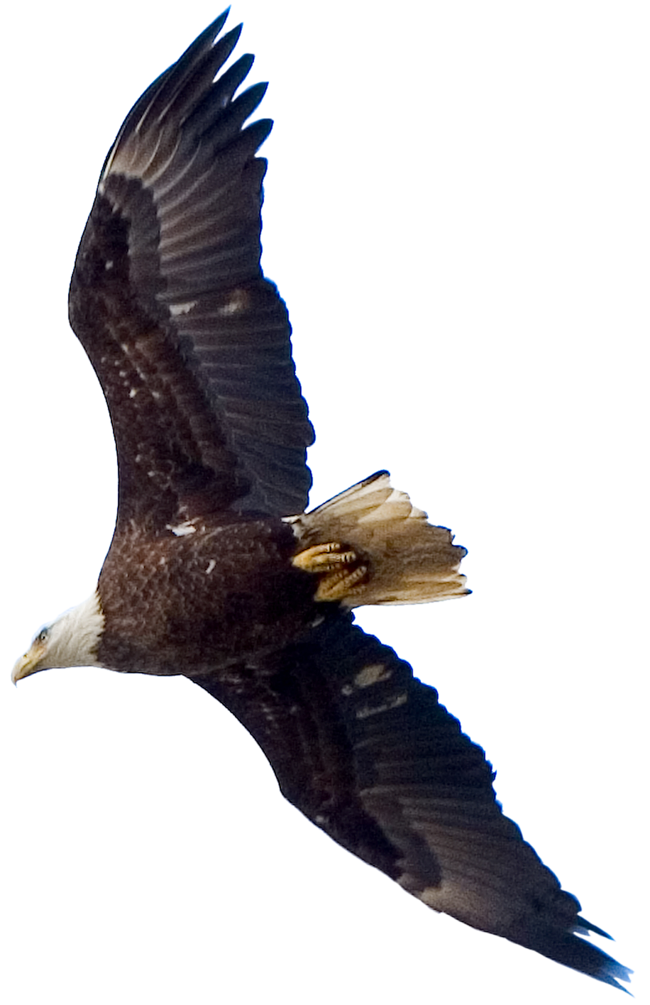
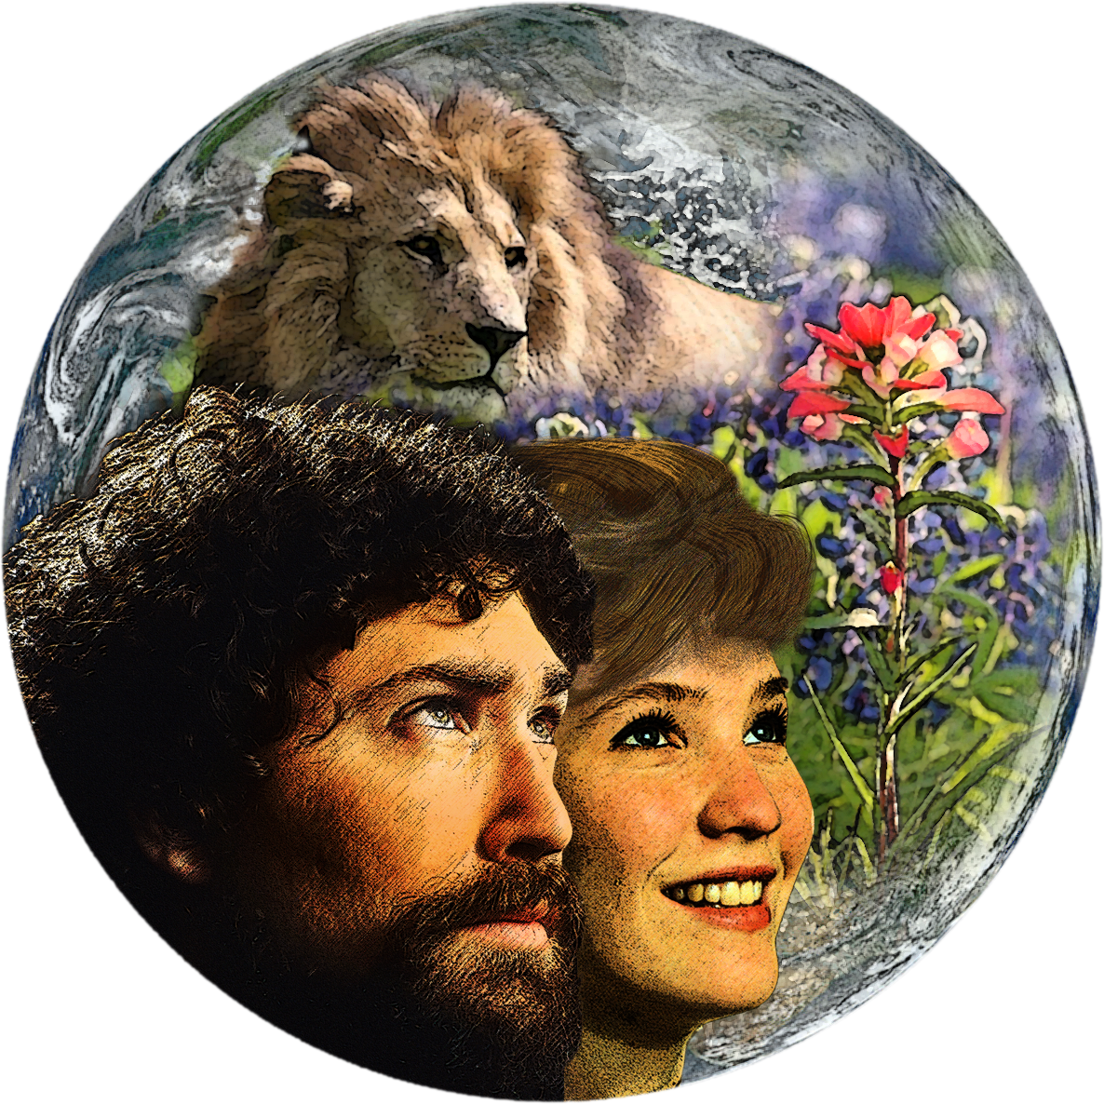
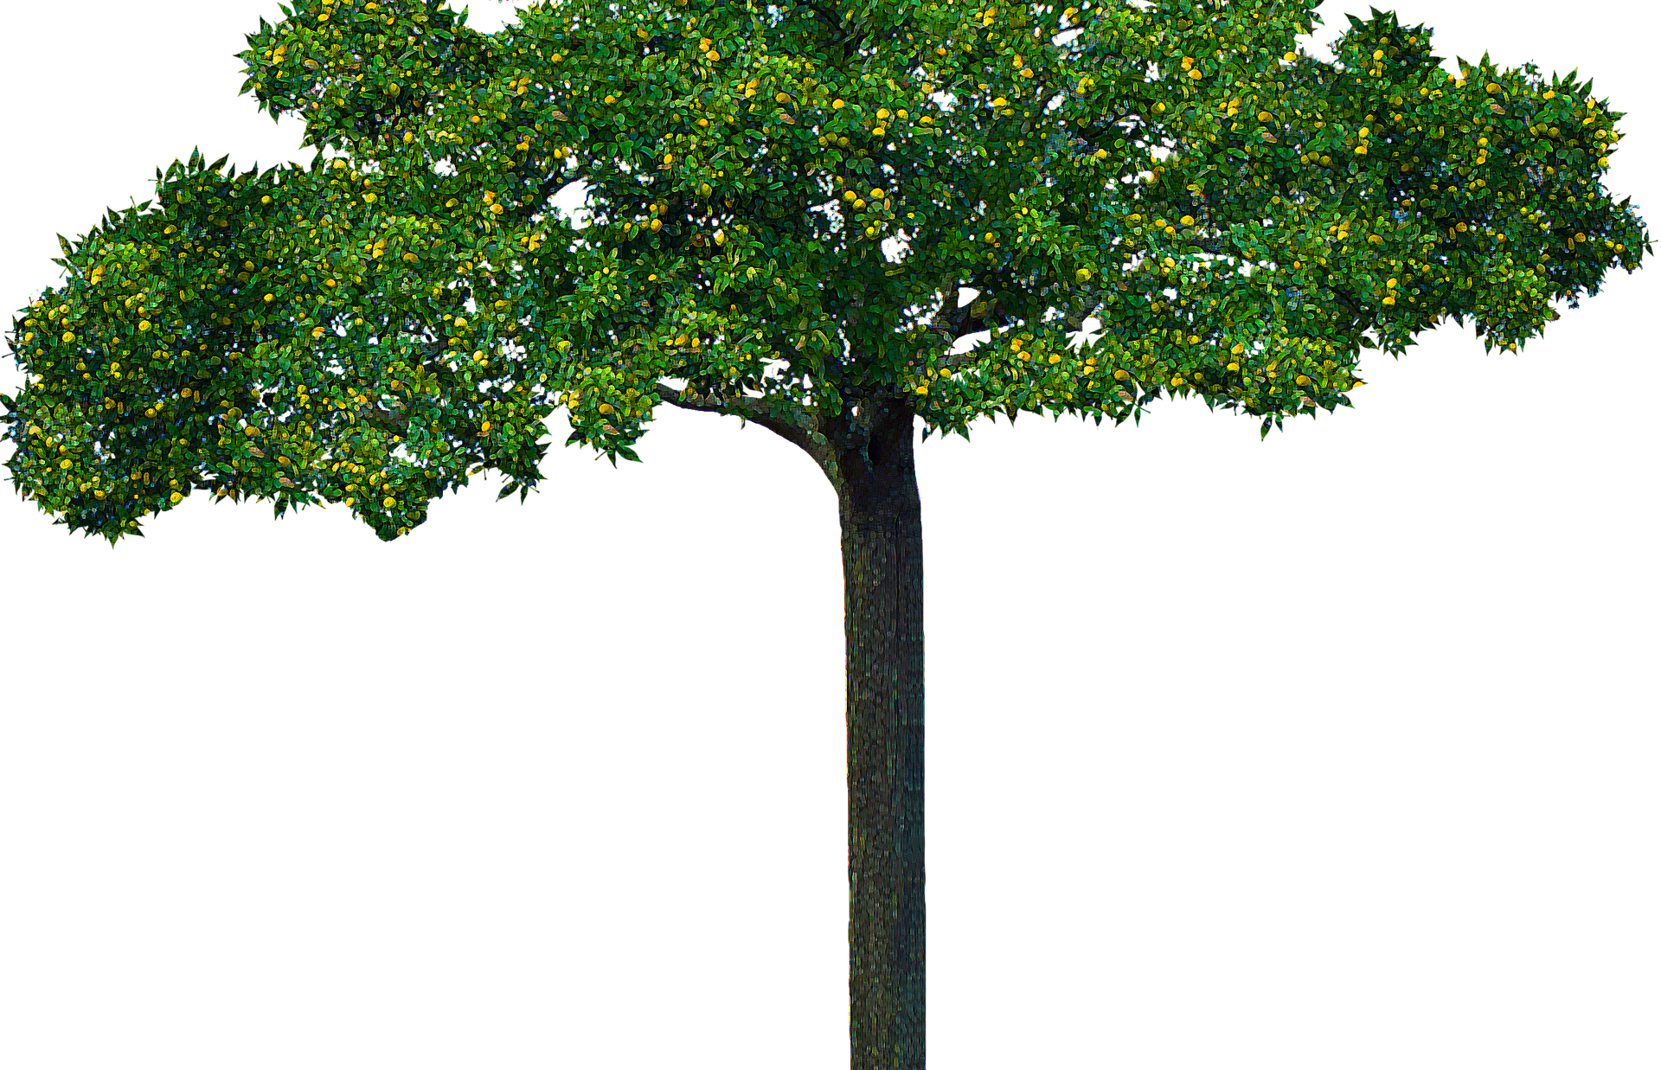
1. صورة ل. . . الكمال.
2. صورة ل. . . السلام.
القائمون بالرعاية
Notes:
وضع الله البشر كقمة الخلق على صورته للحكم.

Slide 9
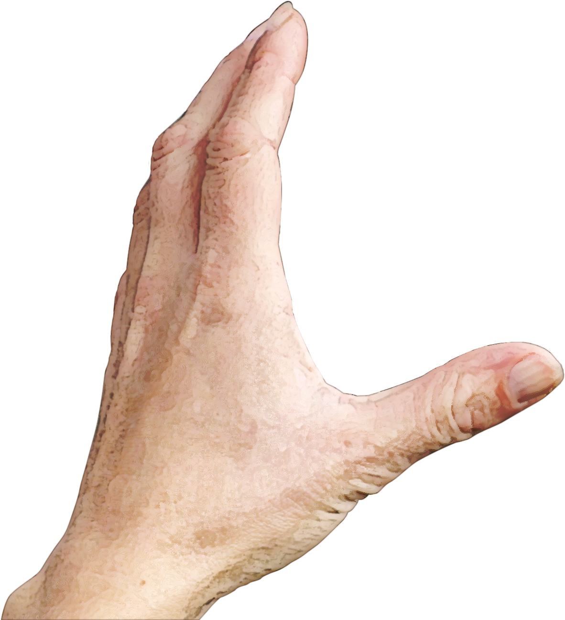
المشكلة
Notes:
للأسف، عصى البشر الأوائل الله من خلال تناول الطعام من الشجرة المحرمة.

Slide 10
أزمة
1. لقد دمرت الخطيئة كل شيء.
2. الخطيئة جلبت الموت.
Notes:
جلبت خطايانا نتائج مروعة.

Slide 11
المشكلة:
لا يمكننا تقديم الحل الخاص بنا.
الحل:
نأمل أن الله وحده من يحل.
Notes:
لا يستطيع البشر آنذاك - والآن - حل هذه الأزمة لأن الخطيئة في طبيعتنا الآن.
الله وحده قادر على حلها.

Slide 12
سفر التكوين 4-5
Notes:
يوضح هذان الاصحاحان كيف قتل الأخ الأول شقيقه.
علاوة على ذلك، جاء الموت إلى كل شخص لعدة قرون.

Slide 13
نوح
تكوين 6-9
Notes:
أصبح الأمر سيئاً للغاية لدرجة أن الله كان لديه "خطة إعادة تشغيل" مع الرجل الصالح الوحيد، نوح.
غمر الله الأرض كلها.

Slide 14
تكوين 10-11
Notes:
ولكن بعد فترة وجيزة من بدء الناس في إعادة إسكان الأرض، عاد كبريائهم إلى الظهور.
حاول الناس بناء برج للوصول إلى الله وتحدي سلطته.
لذلك قام بتفريقهم إلى مجموعات لغوية مختلفة.

Slide 15
الأمل في تكوين 3-11؟
Notes:
أستمر الله في تجديد الأرض، لكننا واصلنا إفساد الأمور.
هل كان هناك أي أمل في التوصل إلى حل نهائي للخطيئة المتكررة؟

Slide 16
الأهداف:
1. فهم مشكلتنا بشكل أفضل
2. أدرك حاجتنا إلى حل
Notes:
نرى جميعاً أن العالم في حالة من الفوضى - لكننا سنرى السبب.
لكننا نحتاج أيضاً إلى معرفة كيفية حل معضلتنا.

Slide 17
الأهداف:
1. تعرف على حل الله لمشكلتنا
2. فهم العهد الإبراهيمي
Notes:
الآن، في القسم الثالث، لدينا هذان الهدفان.

Slide 18
Notes:
يطلق عليه العهد الإبراهيمي منذ أن كشفه الله لإبراهيم.

Slide 19
المشكلة: خطيئة الإنسان
الحل: إله العهد
Notes:
فقط الله الذي يحفظ الوعد يمكنه حل معضلتنا، الخطية.

Slide 20
عهد
العبرية: ברית؛ اليونانية διαθηκη
مصطلح قانوني يشير إلى إعلان رسمي وملزم قانوناً عن المزايا التي يمنحها طرف لآخر، مع أو بدون شروط مرفقة (على سبيل المثال مشروط أو غير مشروط).
الحل: اله العهد
Notes:
نُبرم اتفاقات أو نوقع عقوداً اليوم دون استخدام مصطلح "العهد".
العهود اليوم مشروطة أو غير مشروطة أيضاً.

Slide 21
شعب
أرض
نعمة في جميع أنحاء العالم
تكوين 12: 1-3
الحل: اله العهد
Notes:
وعد الله إبراهيم بثلاثة أشياء…

Slide 22
إبراهيم
إسحق
يعقوب
سفر التكوين 12-50
الحل: اله العهد
Notes:
في بقية سفر التكوين، يكرر الله هذه الوعود لكل من ابن إبراهيم وحفيده،
!الله مخلص لكل جيل

Slide 23
عظيمٌ هو إخلاصك
"عظيم إخلاصك، يا الله يا أبي، لا يوجد ظل للانعطاف معك؛ أنت لا تتغير، تعاطفك، إنهم لا يفشلون كما كنت ستكون إلى الأبد..
"عظيم هو إخلاصك!" "عظيم هو إخلاصك!" صباح الخير بحلول الصباح رحمةجديدة أراها؛ كل ما كنت بحاجة إليه قد وفرته يدك - "عظيم هو إخلاصك"، يا رب، بالنسبة لي!”
الحل: إله العهد
Notes:
نسب كاتب الترنيمة أيضا الفضل إلى الله في الإخلاص. دعنا نغني معا...

Slide 24
عظيمٌ هو إخلاصك
غفران الخطيئة والسلام الذي يدوم. حضورك العزيز للتشجيع والتوجيه؛ القوة لهذا اليوم والأمل المشرق للغد، بارك الله في كل ما لدي، مع عشرة آلاف بجانبي!
"عظيم هو إخلاصك!" "عظيم هو إخلاصك!" صباح الخير بحلول الصباح رحمة جديدة أراها؛ كل ما كنت بحاجة إليه قد وفرته يدك - "عظيم هو إخلاصك، يا رب، بالنسبة لي!"
الحل: إله العهد

Slide 26
قم بتنزيل هذا العرض التقديمي مجاناًً!
قصة الكتاب المقدس على BibleStudyDownloads.org

